Slide 1
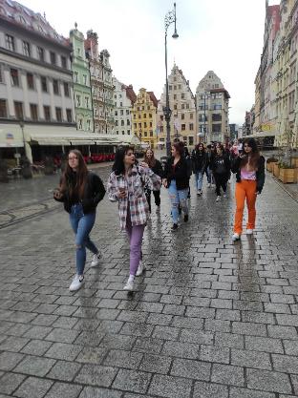
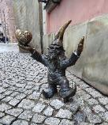
WROCLAW ERASMUS+
Študijný odbor – chov koní a jazdectvo

Slide 2
Čo sme získali vďaka programu ERASMUS vo Wroclawe?
Zdokonalili sme sa v komunikačných schopnostiach (angličtina, poľština)
Osvojili sme si pracovné návyky
Spoznali sme milých a ústretových ľudí ochotných pomôcť
Mali sme možnosť vidieť:
kvalitné dostihové preteky (mladé kone, dvoj, troj, štvor a viacročné)
drezúrne preteky (stupeň L až S)
parkúrové preteky (CSI )

Slide 3
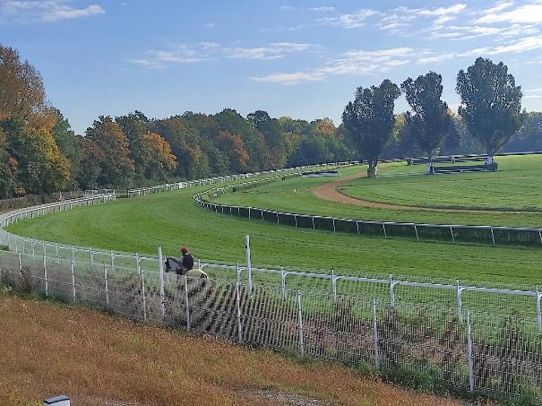
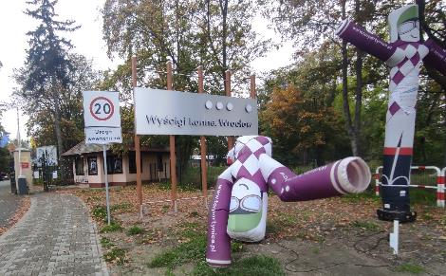
Wroclawská dostihová dráha Partynice
Stredisko chovu poníkov
Rekreačné stredisko
Dostihové stredisko

Slide 4
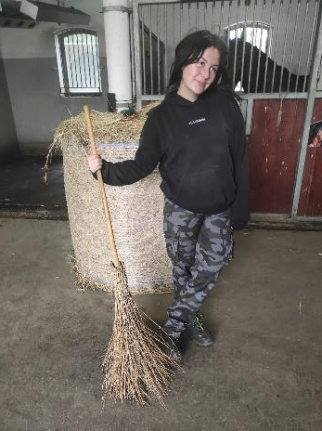
Stredisko chovu poníkov
Každodenná starostlivosť o chod stajne
kŕmenie senom
príprava balíkov sena na ďalšie kŕmenie
miestovanie boxov
nastielanie slamou
udržiavanie areálu v čistote
privádzanie poníkov do a z výbehov
starostlivosť o poníky (čistenie srsti a kopýt)

Slide 5
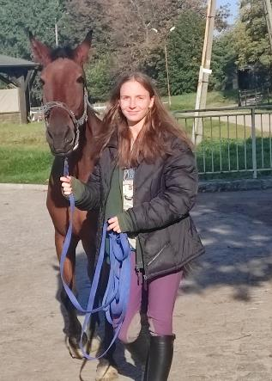
Rekreačné stredisko
kŕmenie senom – podávané v sieťkach (presnejšie dávkovanie), kropenie sena (zníženie prašnosti)
starostlivosť o čistotu výbehov, odstraňovanie konského trusu
kontrola a umývanie napájačiek
dezinfekcia boxov, umývanie okien
lonžovanie koní
jazdenie pod vedením inštruktorky, jazdenie cez kavalety
asistencia veterinárovi pri riešení ťažkého zdravotného stavu koňa

Slide 6
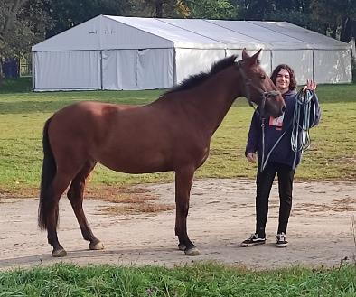
Dostihové stredisko
čistenie boxov
príprava:
ovsu a dávok granúl, jabĺk na kŕmenie,
sirupu pre kone s problémami dýchacích ciest
hrabanie listov
asistencia kováčovi pri korektúre a podkúvaní kopýt
príprava koní pred a po tréningu (púder na šľachy)
čistenie koní po jazde, sprchovanie nôh, čistenie a natieranie kopýt
Vodenie koní pred a po jazdení do kolotočov

Slide 7
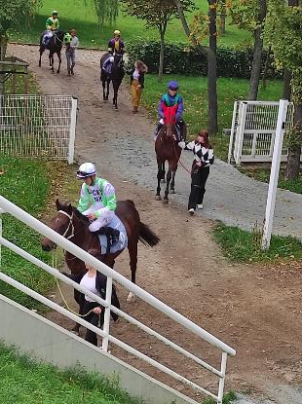
Voľnočasové aktivity
Dostihy

Slide 8
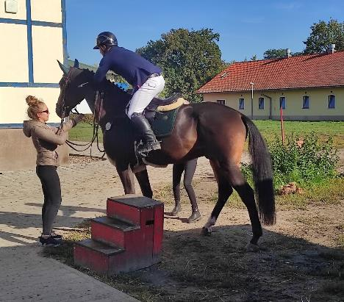
Voľnočasové aktivity
Drezúra
Parkúr

Slide 9
Voľnočasové aktivity
Drezúra
Parkúr

Slide 10
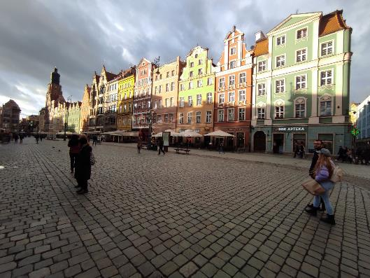
Voľnočasové aktivity
Prehliadka historickej časti mesta

Slide 11
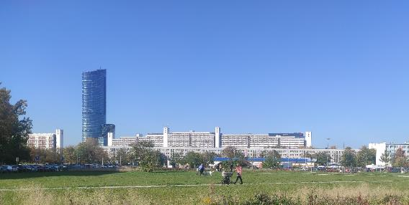
Voľnočasové aktivity
Návšteva Sky Tower

Slide 12
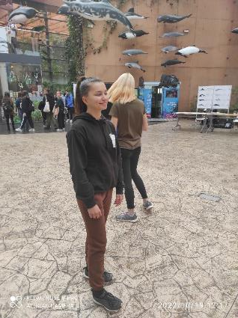
Voľnočasové aktivity
ZOO

Slide 13
Voľnočasové aktivity
Návšteva Japonskej záhrady

Slide 14
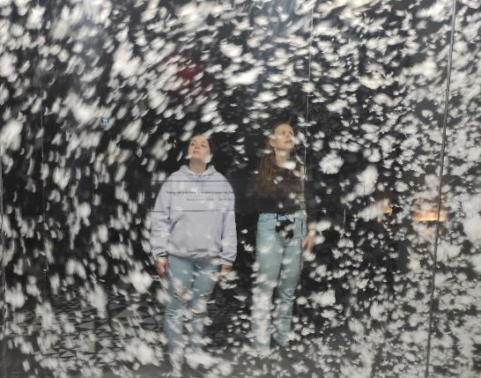
Voľnočasové aktivity
Hydropolis

Slide 15
Ďakujeme za pozornosť

